Slide 1
Status prosjekt prehospitale tenester

Slide 2
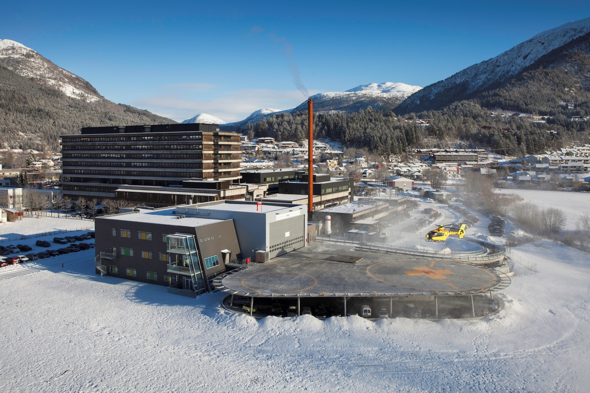
Overordna prosjektmål
«Å sikre innbyggjarane i Sogn og Fjordane gode prehospitale tenester og legge til rette for godt samarbeid mellom helseføretaket og kommunane om den akuttmedisinske kjeda.» Foto: Oddleiv Apneseth

Slide 3
Tre fasar – justert tidsplan:
Haust/vinter 2017/18 – etablere prosjektet, avklare prinsipp, premissar og rammevilkår
HØYRING
Vår/haust 2018 – lage detaljerte modellar
2019 – innføre modellen styret gjer vedtak om

Slide 4
Kva driv vi med i fase 1?
Datainnhenting og analyse:
Kartlegge og gjere opp status for dei prehospitale tenestene
Samanlikne oss med andre (kompetanse, bemanning, responstider, kasernert vakt vs. heimevakt, ambulanse vs. legevakt, ambulanse vs. sjukehus)
Gapanalysar: Kor står vi no – og kva må ev. forbetrast
Kvantitative og kvalitative aspekt
Brukarperspektivet/publikum sitt perspektiv
Medarbeidarsynspunkt
Føresetnader og rammevilkår:
Lov - forskrift - føringar - vedtak
Økonomi – geografi - vêrtilhøve
Kommunikasjon/involvering
Konferanse om akuttmedisinforskrifta

Slide 5
Aktivitetsutvikling for ambulansetenesta

Slide 6
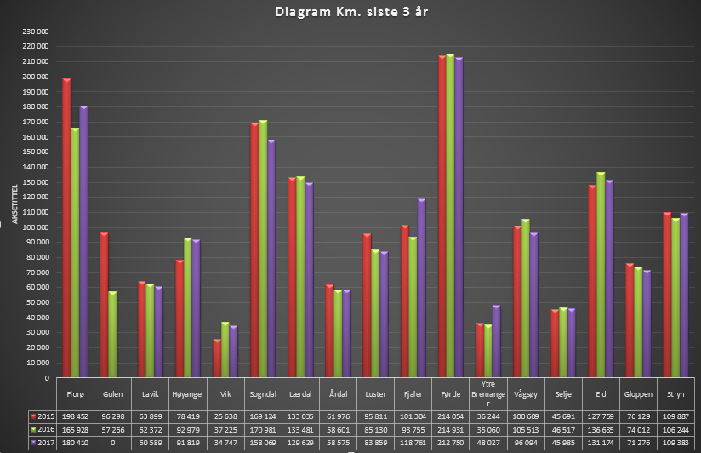
Tal km. for stasjonane dei tre siste åra

Slide 7
Belastningsanalyse bilar/båtar

Slide 8
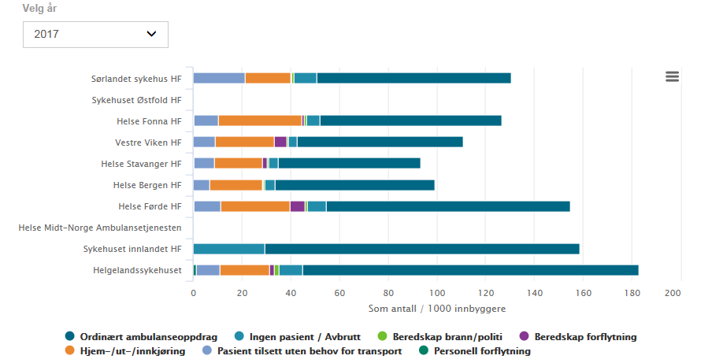
Samanlikning med andre: Oppdrag pr. 1000 innbyggjarar i 2017

Slide 9
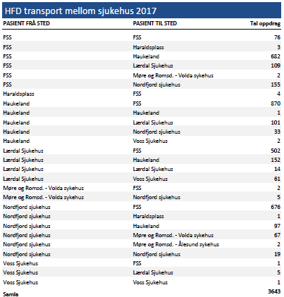
Mykje ressursar
frå ambulanse
blir brukt til å
transportere
pasientar mellom
sjukehus

Slide 10
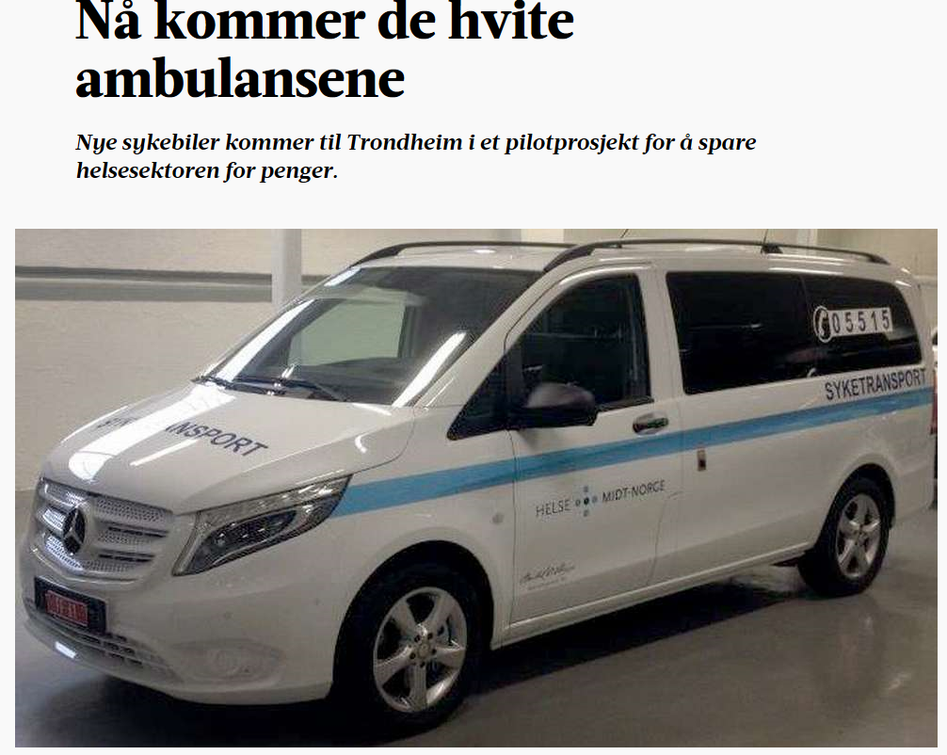
Gode løysingar andre stadar? Eksempel: Kvite bilar
«Ambulansetjenesten bør utvikles til å bli en mer differensiert tjeneste. Utvalget foreslår etablering av syketransportbiler og viser til at dette er en kostnadseffektiv tjeneste som avlaster akuttoppdragene.
Tjenesten er aktuell i områder med
tilstrekkelig pasientgrunnlag.»

Slide 11
Snittid innomhus (tid før ambulansane er ute att på vegen)
Ulike lokalisasjonar per månad 2017

Slide 12
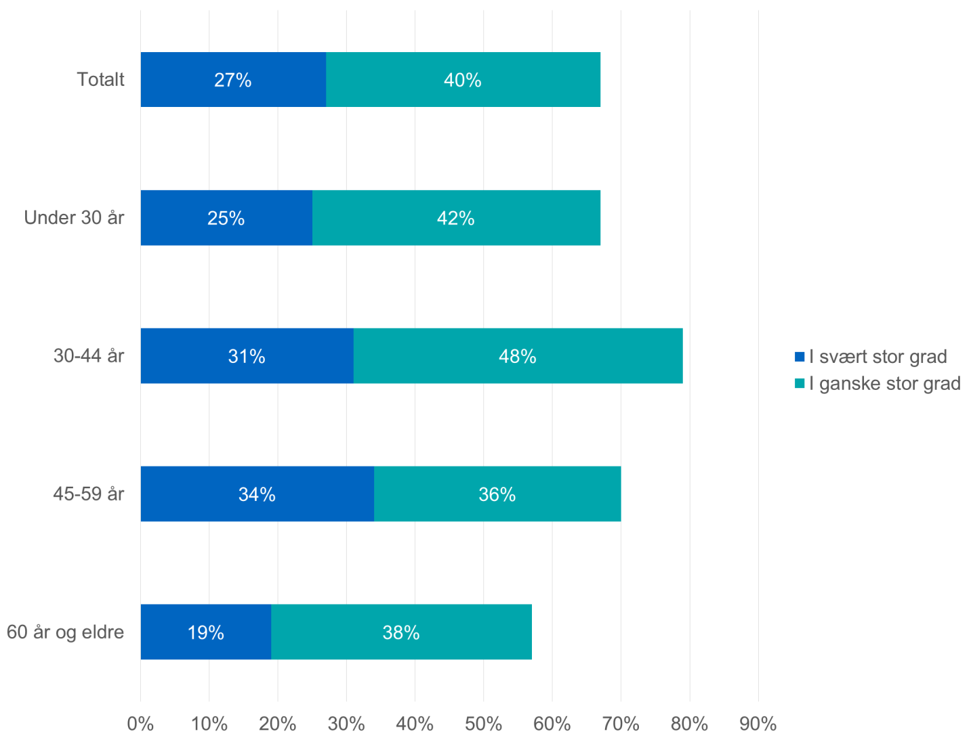
I hvilken grad mener du at kvaliteten på ambulansetjenesten blir bedre med økende antall utrykningsoppdrag som den enkelte ambulansemedarbeider er med på?

Slide 13
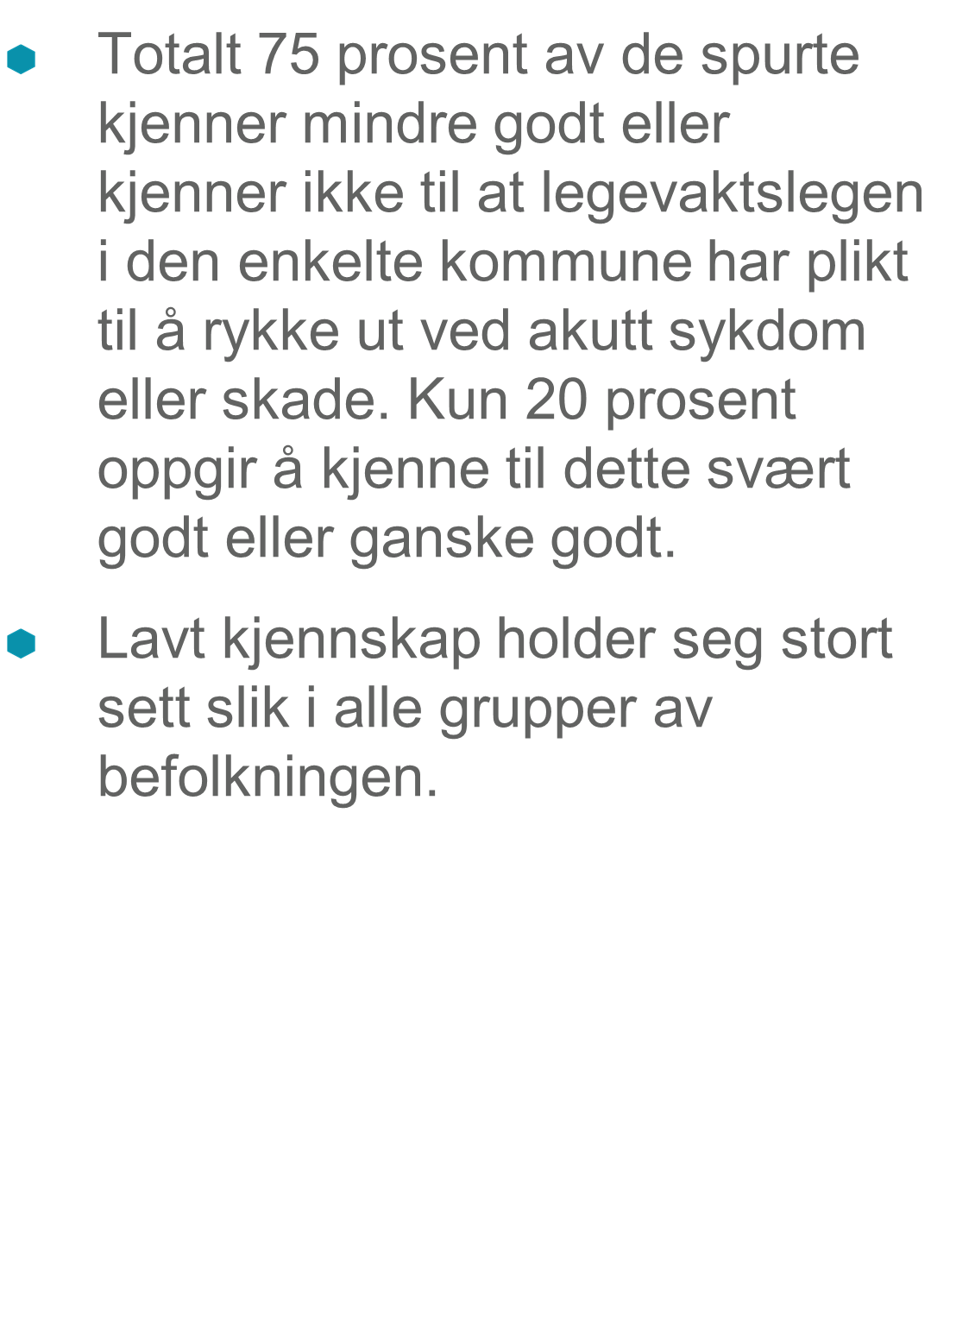
Hvor godt kjenner du til at legevaktslegen i den enkelte kommune har plikt til å rykke ut ved akutt sykdom eller skade ifølge den nye akuttmedisinforskriften?

Slide 14
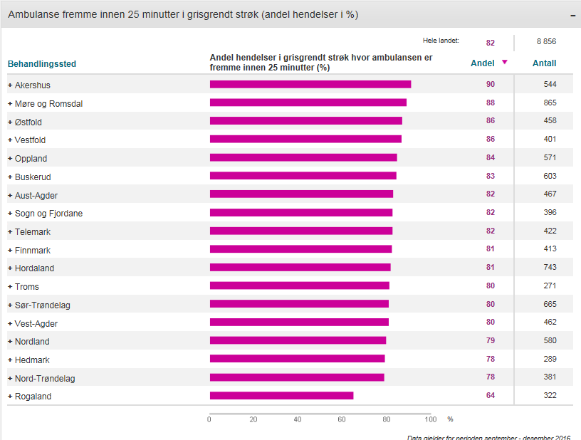
Nasjonale kvalitetsindikatorar

Slide 15
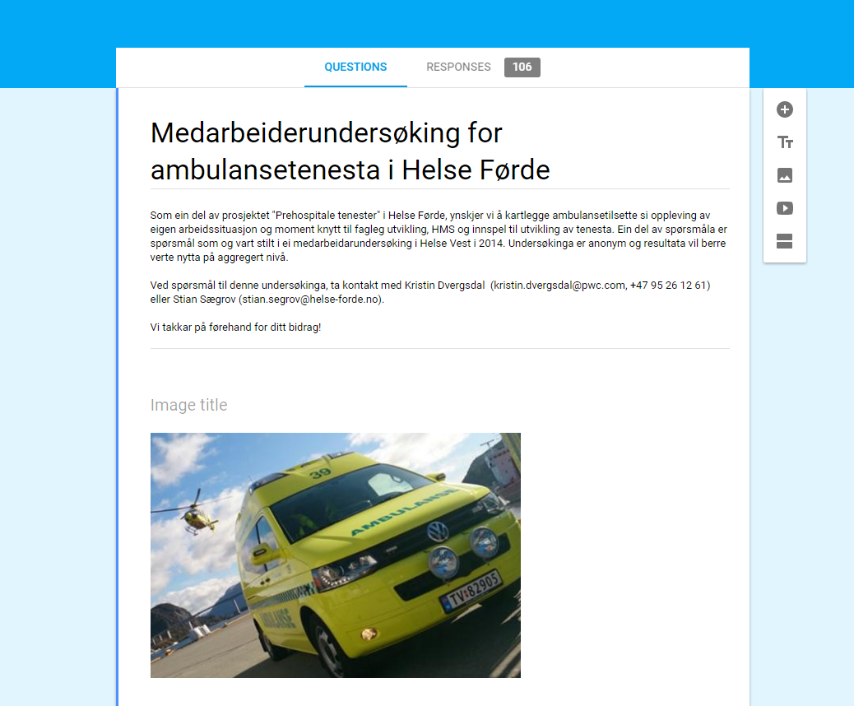
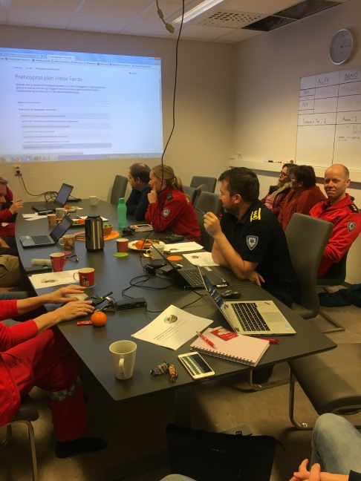
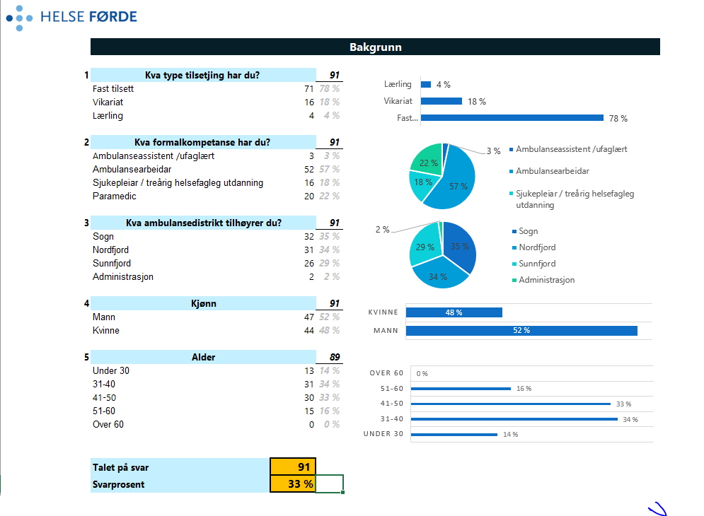
Medarbeidarundersøking
Spørjeundersøking på nett til alle ambulansetilsette
2. Dialogmøte med alle tre ambulansedistrikta
- nær 50 tilsette deltok
3. Analyse av resultat

Slide 16
Dei tilsette er i stor grad einige om kva som er dei største utfordingane, og kva satsingsområde som bør prioriterast
Kva opplever du er største utfordringa i pasienttilbodet?
Kva for eit satsingsområde innan personalpolitikk meiner du bør prioriterast for dei komande år?

Slide 17
Anna
Brukarundersøking – spurt alle pasientar (og eventuelle pårørande) som hadde ambulansetransport over tre døgn
Publikumsundersøking via telefon
Innhenting informasjon frå kommunane
Gjennomgang avvikssaker

Slide 18
Akuttmedisinsk konferanse 09.01.18
Gode føredrag og mange positive tilbakemeldingar i etterkant.
Godt oppmøte frå kommunar, samarbeidspartnarar og Helse Førde.

Slide 19
Vurderingar og tilrådingar
1) Økonomi
2) Ev. endringar på kommunesida (legevakt)

Slide 20
Vi ser på økonomiske rammer
1 – Det Helse Førde får til tenesta i
inntektsmodellen (overslag)
2 - Opphavleg ramme for 2018
3 - Resultat for 2017 (overslag)
4 - Endeleg budsjett 2018
5 - Modell med avvikla heimevakt (overslag)
6 – Modell for å oppnå 25 minutt responstid
i 88 prosent av akutte tilfelle (overslag)

Slide 21
Kva påverkar kostnadene?
Kostnadsdrivande faktorar:
Innfri responstid på 25 min. for 90 prosent av akutte hendingar
Avvikle heimevakt
Utbetre stasjonar
Auke kompetansekrava
Betre utstyret i ambulansane
Ytterlegare sentralisering (legevakter, sjukehustilbod)
Endra demografi og sjukdomsbilete
Kostnadsreduserande faktorar:
Forenkle utstyr og redusere personellbruk på enkle transportoppdrag (t.d. kvit bil)
Sikre at ambulansar blir rekvirert til nødvendige oppdrag, ikkje anna
Avklare ansvarsforhold ambulanse/primærhelseteneste, inkl. om ein kan samarbeide om ressursar
Endre strukturen for ambulansestasjonane
Redusere beredskap i lågaktivitetsperiodar
Ta i bruk kostnadsreduserande teknologi

Slide 22
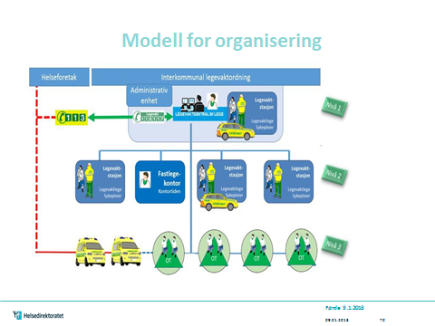
Endra legevakt i S.&Fj.? Helsevaktpilot
Helsedirektoratet har på oppdrag frå Helse- og omsorgsdepartementet greidd ut ein modell for korleis det akuttmedisinske tilbodet i kommunane kan organiserast.
Målet er å finne ut om ny organisering for legevakt i små- og mellomstore kommunar kan sikre ei berekraftig og forsvarleg lokal akuttmedisinsk teneste i område som har utfordringar.
Kommunane i S&Fj har ytra
interesse for pilotering, men
uvisst om dei vil søkje.

Slide 23
Tidsplan
Ferdigstille sluttrapport fase 1 innan 01.03.
Mars:
Høyring
Kommunikasjonsaktivitetar internt og eksternt
Styrebehandling april 2018

